Slide 1
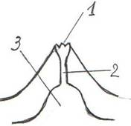
Выбери правильное обозначение частей вулкана. 1 – очаг, 2 – мантия, 3 – кратер. 1 – кратер, 2 – жерло, 3 – очаг. 1 – мантия, 2 – очаг, 3 – кратер.

Slide 2
«Найди пару»
.
А) Чашеобразное углубление на
вершине вулкана
1. ЖЕРЛО
Б) Источники, которые периодически
выбрасывают
горячую воду и пар называются
2. КРАТЕР
3. ВУЛКАН
В) Горы конической формы, сложенные
продуктами их извержения.
Г) Канал, по которому магма
движется к земной коре
4. ГЕЙЗЕР

Slide 3
У ветра с дождём не хватило миру, и они рассорились. Начали друг перед другом
своею силою хвастаться, свою мощь доказывать. Спорили, спорили и решили бороться: кто над кем верх на земле одержит, тот и сильней.
Дождь начал лить как из ведра, говоря: “Я изрою всю землю так, что нигде ровного места не останется”.
А ветер стал дуть, понесся ураганом, с воем и грохотом, крича: “Соберу всю землю в одну груду”.
Дул ветер, собирая землю в груду, лил дождь, изрывая потоками собранную ветром землю.
Так вот произошли...

Slide 4
«Географический кроссворд».
2
1
Е
2
Ь
Е
Ф
И
Т
3
Е
Й
С
М
О
Л
О
И
Я
Ф
4
Е
Й
З
1. Совокупность неровностей земной поверхности.
2. Твердая оболочка земли.
3. Наука о землетрясениях.
4. Горячий фонтанирующий источник.
5. Геологическое образование, которое изливает на поверхность магму.
6. Излившаяся на поверхность магма.
Р
6
А
5
У
Л
К
А
Н

Slide 5
Р
Е
Л
Ь
Е
Ф
Твердая оболочка земли.
Наука о землетрясениях.
Горячий фонтанирующий источник.
Геологическое образование, которое изливает на поверхность магму.
А
Горячий фонтанирующий источник.
У
И
Т
О
С
Е
Й
С
М
О
Л
О
Г
И
Я
Ф
Г
Е
Й
З
е
Р
Р
Л
А
В
А
У
Л
К
А
Н

Slide 6
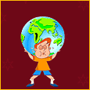
«Рельеф Земли. Горы суши»

Slide 7
Цель урока: расширить знания об одной из крупнейших форм рельефа суши – горных системах.
Задачи:
формировать умения работать с контурными картами;
знать виды гор по высоте и уметь их сравнивать;
уметь работать с разными источниками географических знаний;
научиться описывать географическое положение гор по плану;

Slide 8
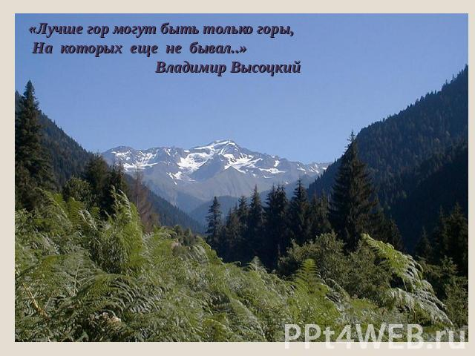

Slide 9
Какие слова ассоциируются со словом горы? Впишите по одному слову в каждый сектор круга.

Slide 10
Высокая
Красота
Снежная
Пещера
Склон
Туризм
Холм
Альпинист

Slide 11
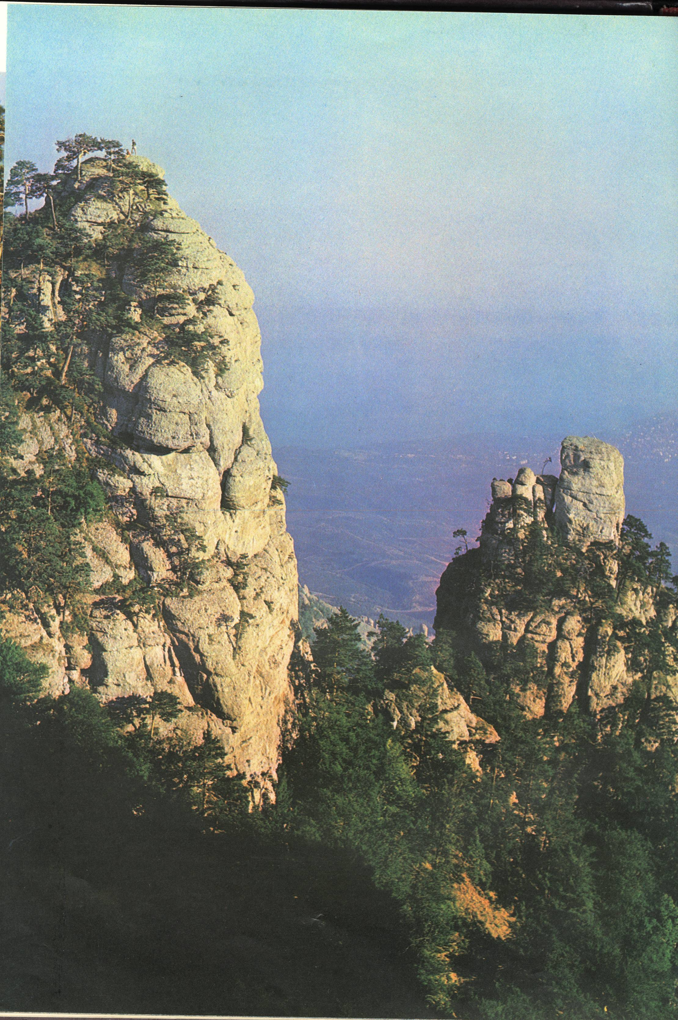

Slide 12
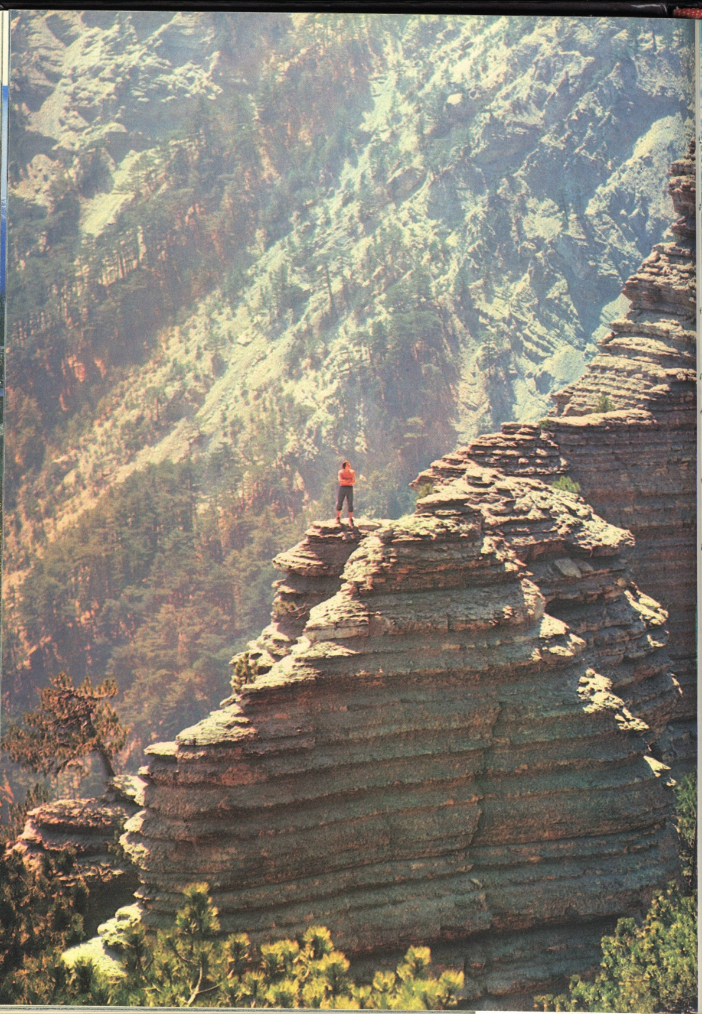

Slide 13
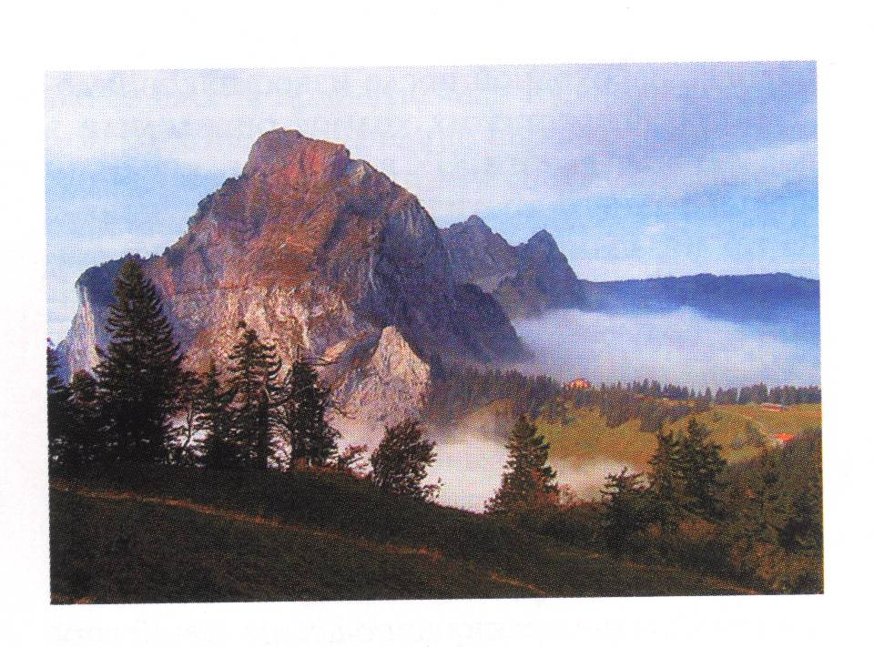

Slide 14
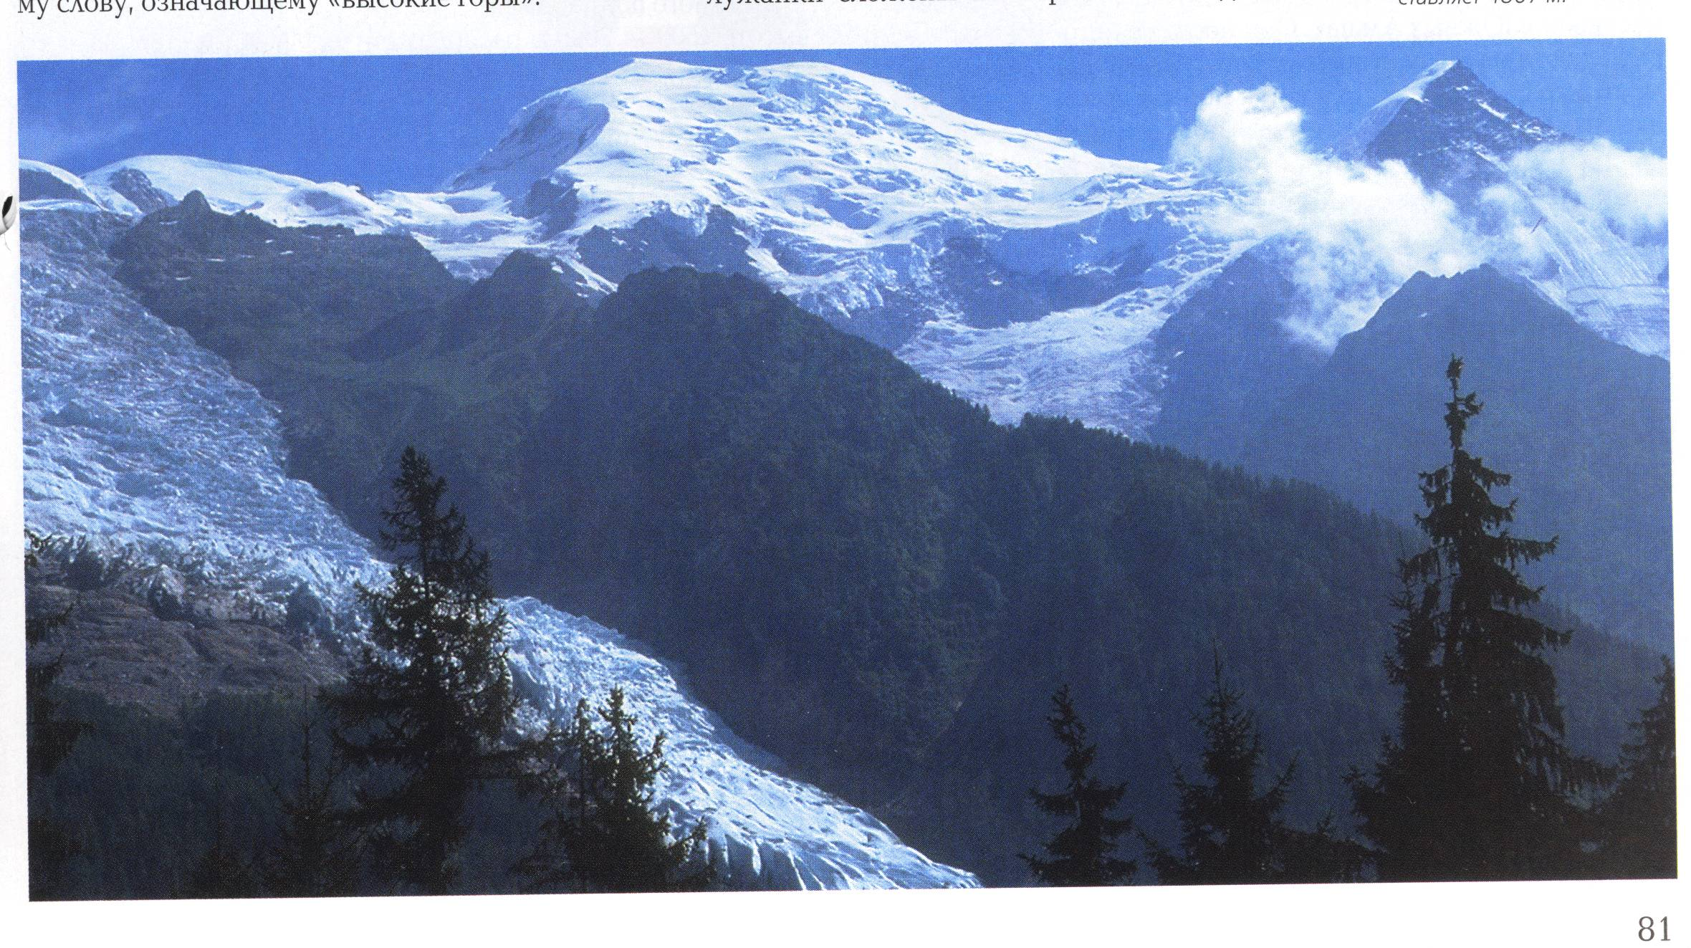

Slide 15
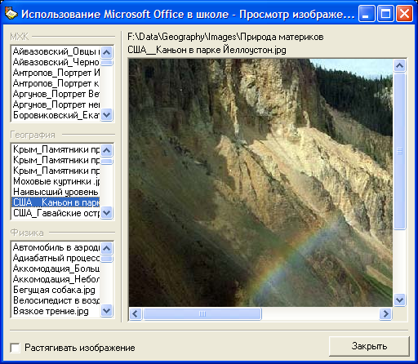

Slide 16
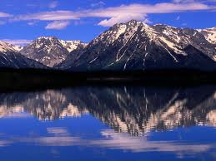

Slide 17
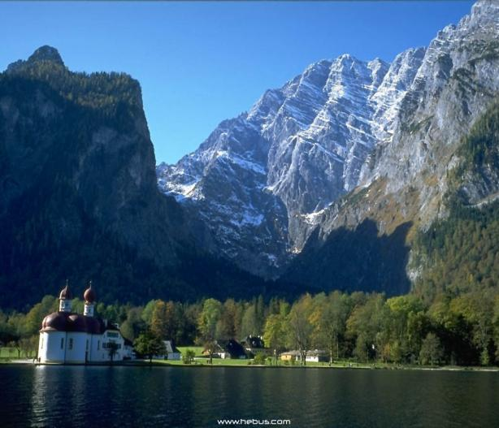
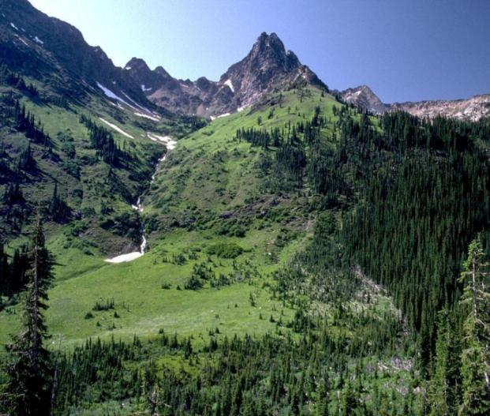
Горы - участки земной коры, приподнятые над уровнем моря на высоту более 200 метров

Slide 18
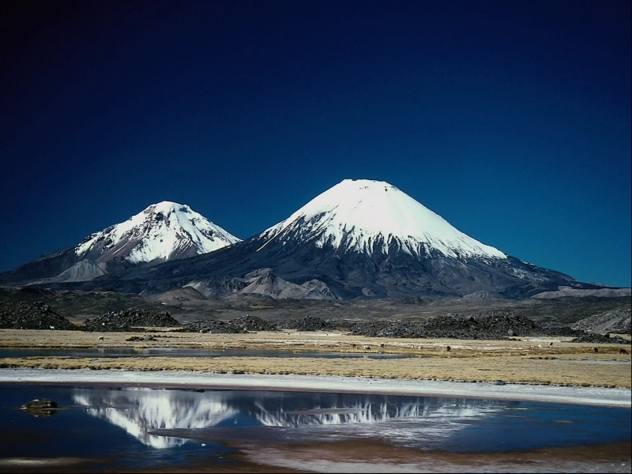
горы
СКЛОН, ПОДОШВА, ВЕРШИНА

Slide 19
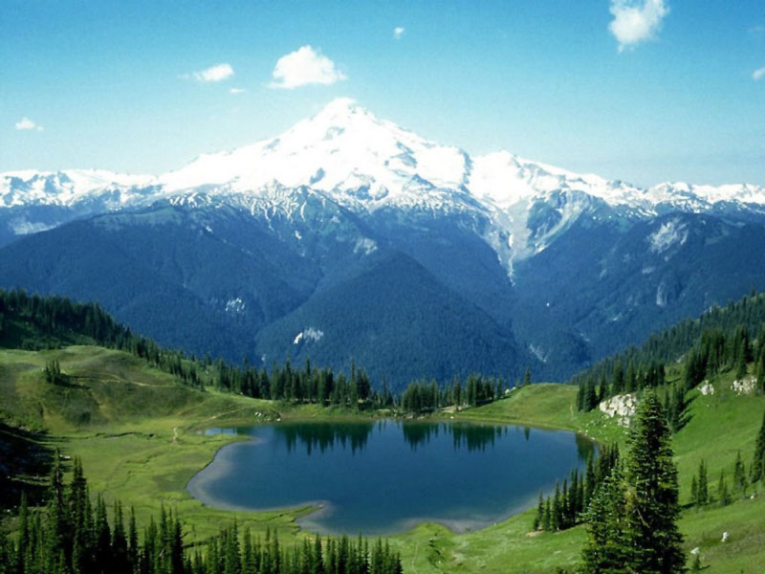
вершина
склон
подошва
вершина
склон
подошва

Slide 20
горы
вершина – самая верхняя часть горы
склон – расстояние между вершиной и подошвой
Подошва – переход склона горы в равнину

Slide 21
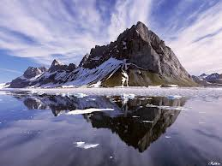
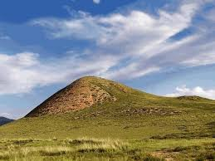
Холм
Гора
В ЧЁМ ОТЛИЧИЕ ГОРЫ ОТ ХОЛМА?

Slide 22
Найди соответствие
1 Обширные участки земной поверхности, приподнятые над равнинами и имеющие перепады высот | А) Горы
2 Горы, расположенные одна за другой | Б) Нагорье
3 Большая группа горных хребтов, межгорных впадин и нагорий | В) Горная система
4 Обширное горное поднятие, состоящее из горных хребтов и массивов. | Г) Горный хребет
5 Понижение между двумя хребтами | Д) Горная долина

Slide 23
1Б 2Г 3В 4А 5Д

Slide 24
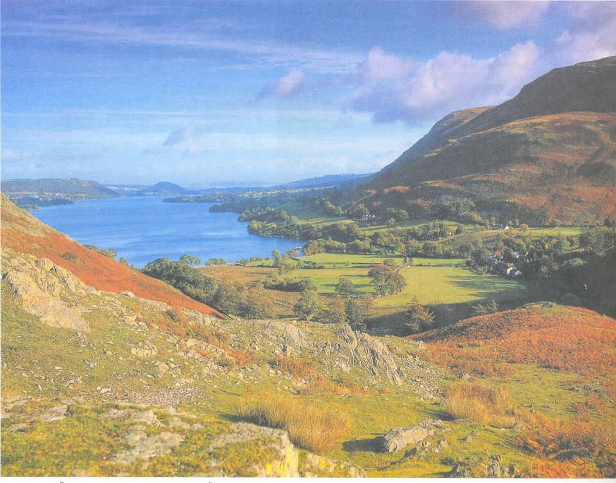
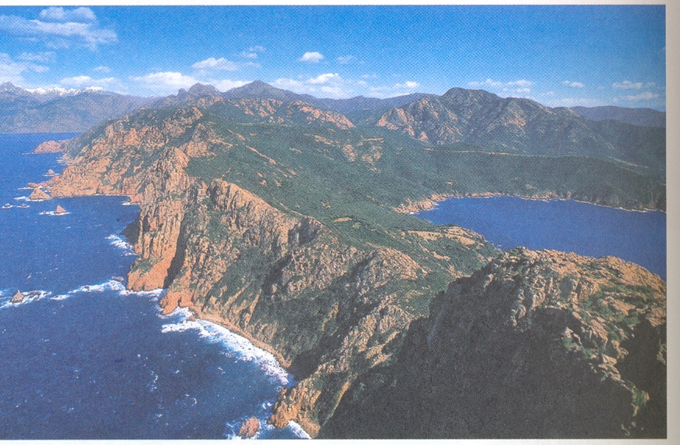
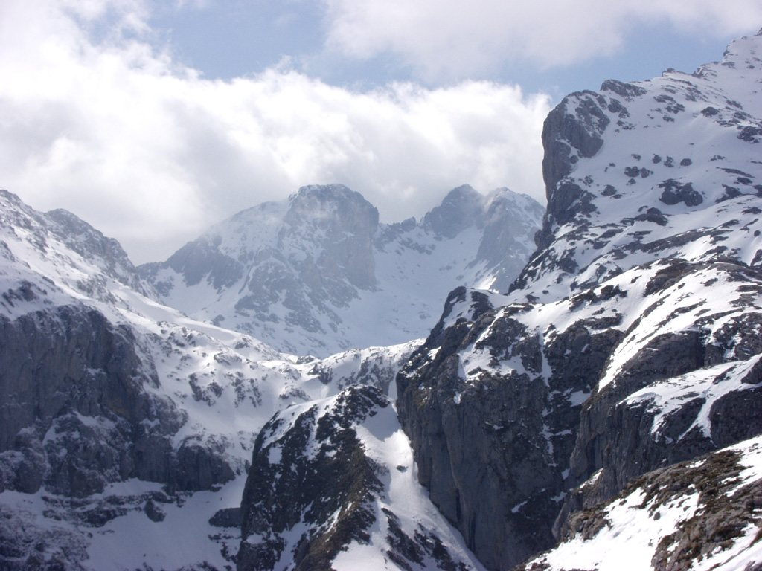
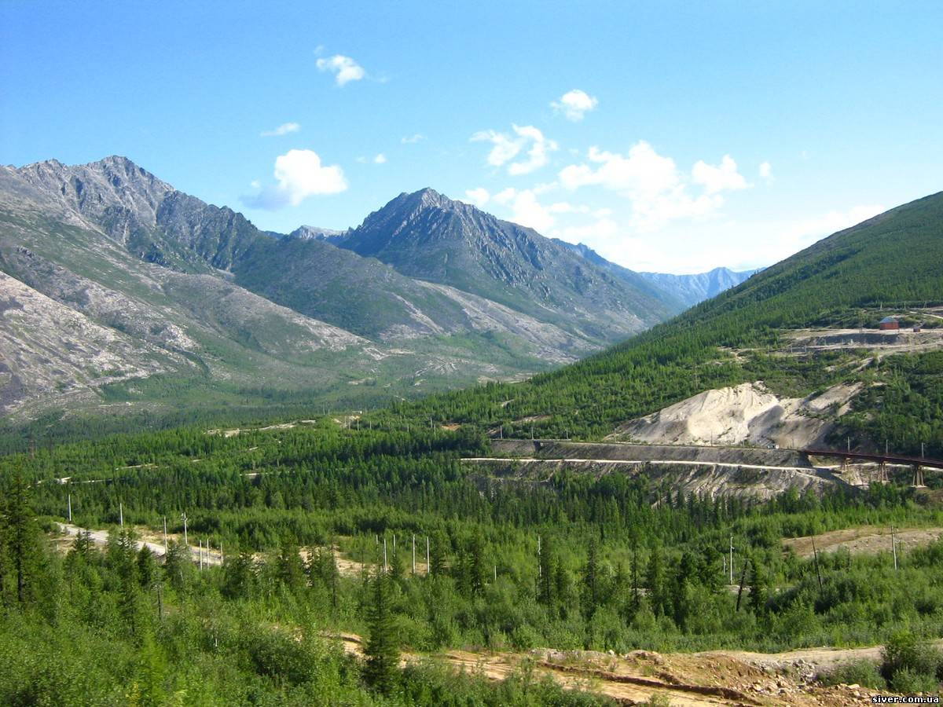
Горная долина Горный хребет Горная система Нагорье

Slide 25
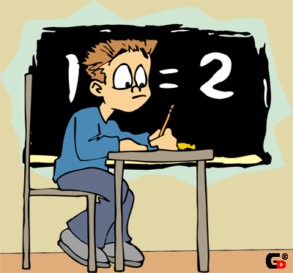
С давних пор привыкли горы
О высотах вести споры.
Трудно это или просто
Нам расставить их по росту?

Slide 26
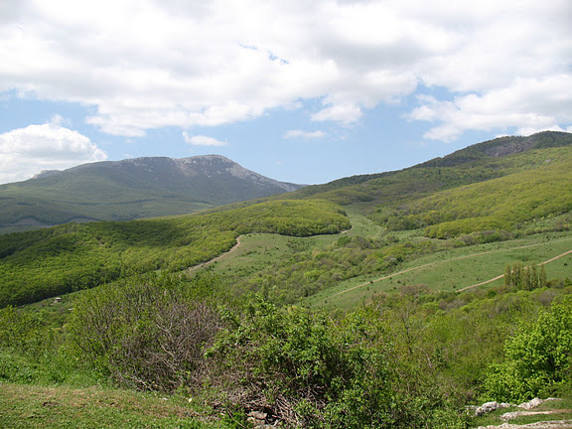
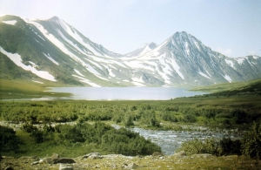
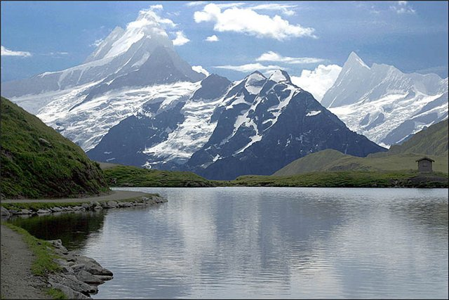
Различие гор по высоте
Высота от Высота от Высота
до м до м 2000 м

Slide 27
Различие гор по высоте
Низкие Средние Высокие
Высота от Высота от Высота
500 до 1000 м 1000 до 2000 м выше 2000 м

Slide 28
«Заспорили между собой
Уральские, Скандинавские горы и Альпы.
Урал говорит: «Я выше всех гор, потому что я уже старый, покрыт лесом!».
«Нет,- отвечают горы Альпы,
мы выше всех.
Мы носим снежные шапки, склоны наши крутые и снежные лавины сползают!».
«Не спорьте,- вмешались Скандинавские горы – мы
выше всех поднимаемся над уровнем моря!».
- Кто прав?

Slide 29
Кордильеры, Анды,
Большой Кавказ, Аппалачи, Алтай, Альпы, Скандинавские, Бырранга

Slide 30
Различие гор по высоте
Различие гор по высоте
высокие
средние
низкие
(более 2000м)
(1000 –2000)
( до 1000м)
Анды
Альпы
Алтай
Гималаи
Кордильеры
Большой Кавказ
Бырранга
Аппалачи
Скандинавские
план

Slide 31
Практическая работа
Описание Уральских гор
План
1. Название гор. На каком материке, в какой его части и в какой стране они находятся.
2. В каком направлении и на сколько километров протянулись горы, как они расположены относительно других географических объектов (равнин, рек, морей).
3. Средняя абсолютная высота гор, наивысшая точка, ее высота и координаты
4. В каком направлении (по направлению течения рек) происходит понижение рельефа
5. Какие реки берут начало в горах, есть ли крупные озера.

Slide 32
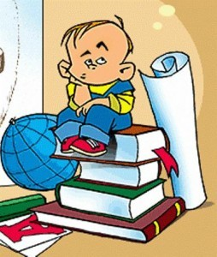
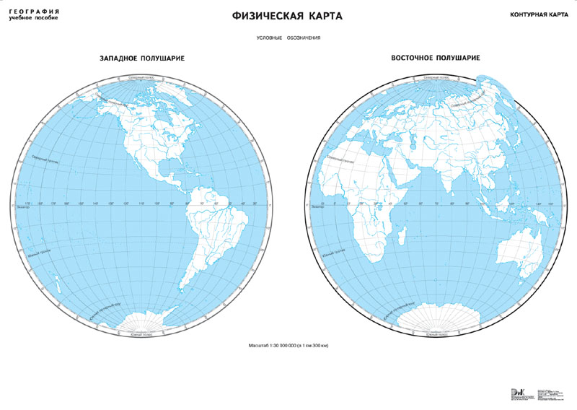
А теперь поучимся наносить горные хребты на контурные карты

Slide 33
Практикум
Работа в контурных картах.
Правила обозначения гор на к\к.
1.Определить географическое положение гор
( на каком материке расположены)
2. Определить направление хребтов и подчеркнуть его одной линией соответствующего цвета по высоте.
3.Подписать горы.

Slide 34
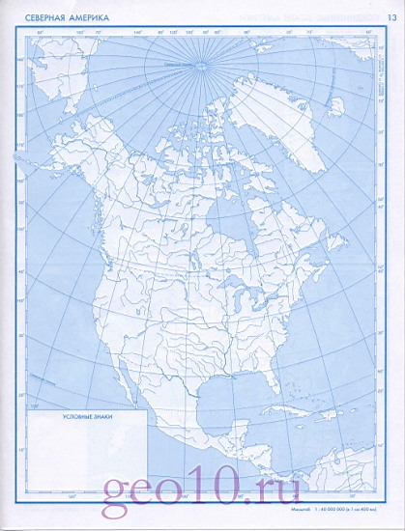

Slide 35
Подписать горы по всей длине полученной линии.

Slide 36
К о р д и л ь е р ы

Slide 37
Отметить наивысшую точку, подписать печатными буквами, простым карандашом название и высоту. Название точки разместить параллельно параллели (вулканы обозначаются не точкой, а звездочкой *).

Slide 38
г.Мак-Кинли 6194 м
г.Мак-Кинли 6194 м
г.Мак-Кинли 6194 м
К о р д и л ь е р ы

Slide 39
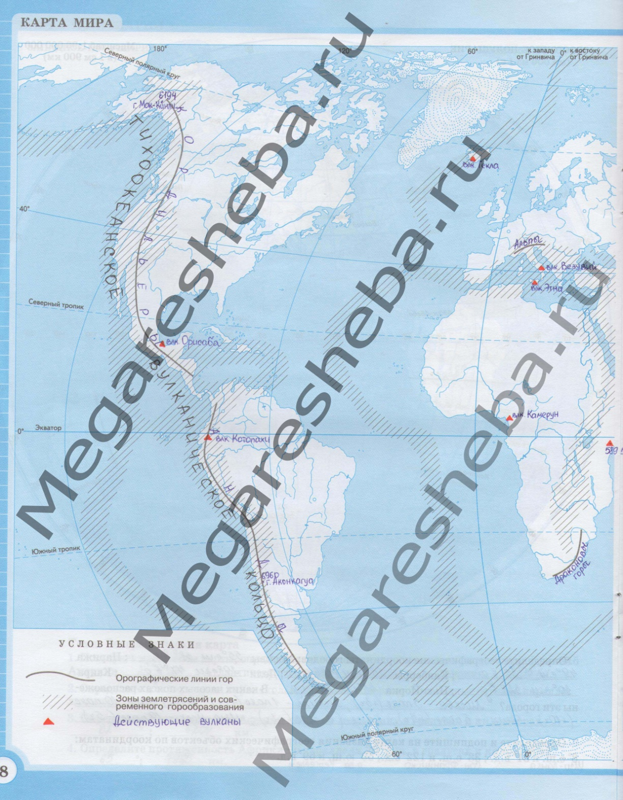
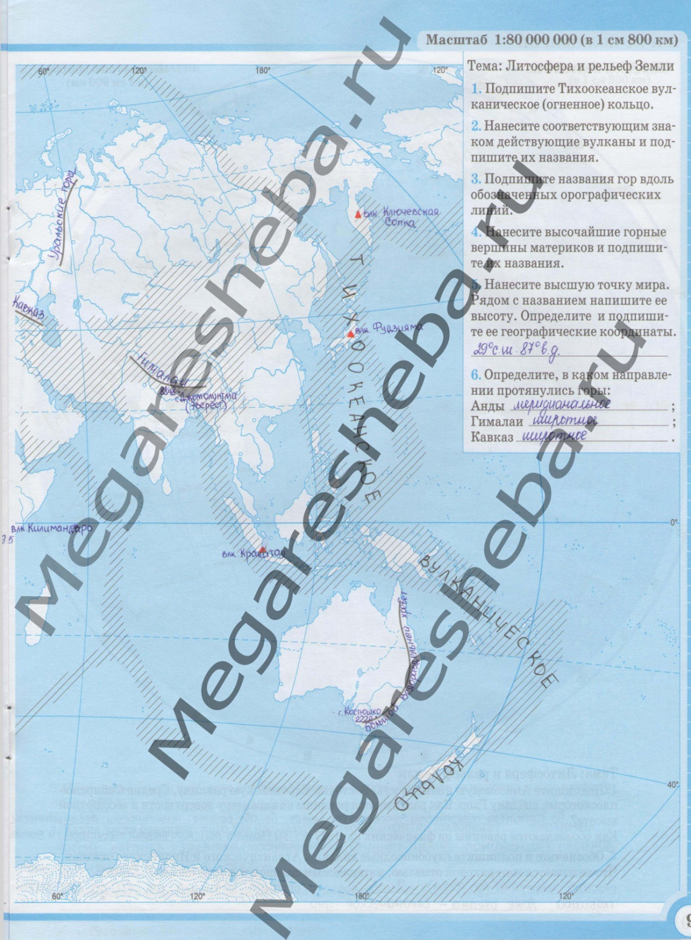

Slide 40
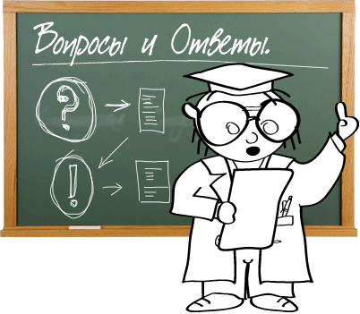
А теперь проверим, умеем ли мы находить горы на карте?

Slide 41
Задание: отметить следующие объекты на карте
Давайте обозначим их на к/к
- Северная Америка– Кордильеры, Аппалачи.
– Восточное полушарие: материк Евразия – Кавказ,
Гималаи, Альпы, Уральские, Скандинавские.
– В Африке – Атлаские, Драконовы.
– В Австралии – Большой Водораздельный хребет.
- Южная Америка - Анды

Slide 42
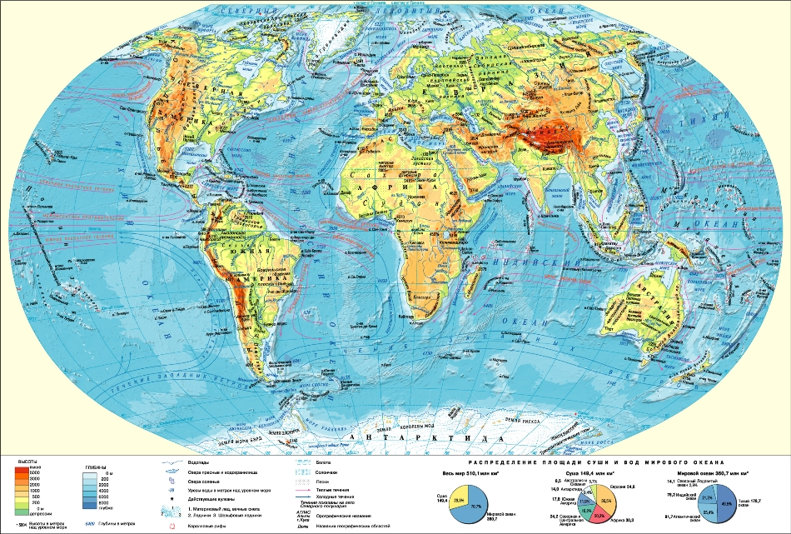
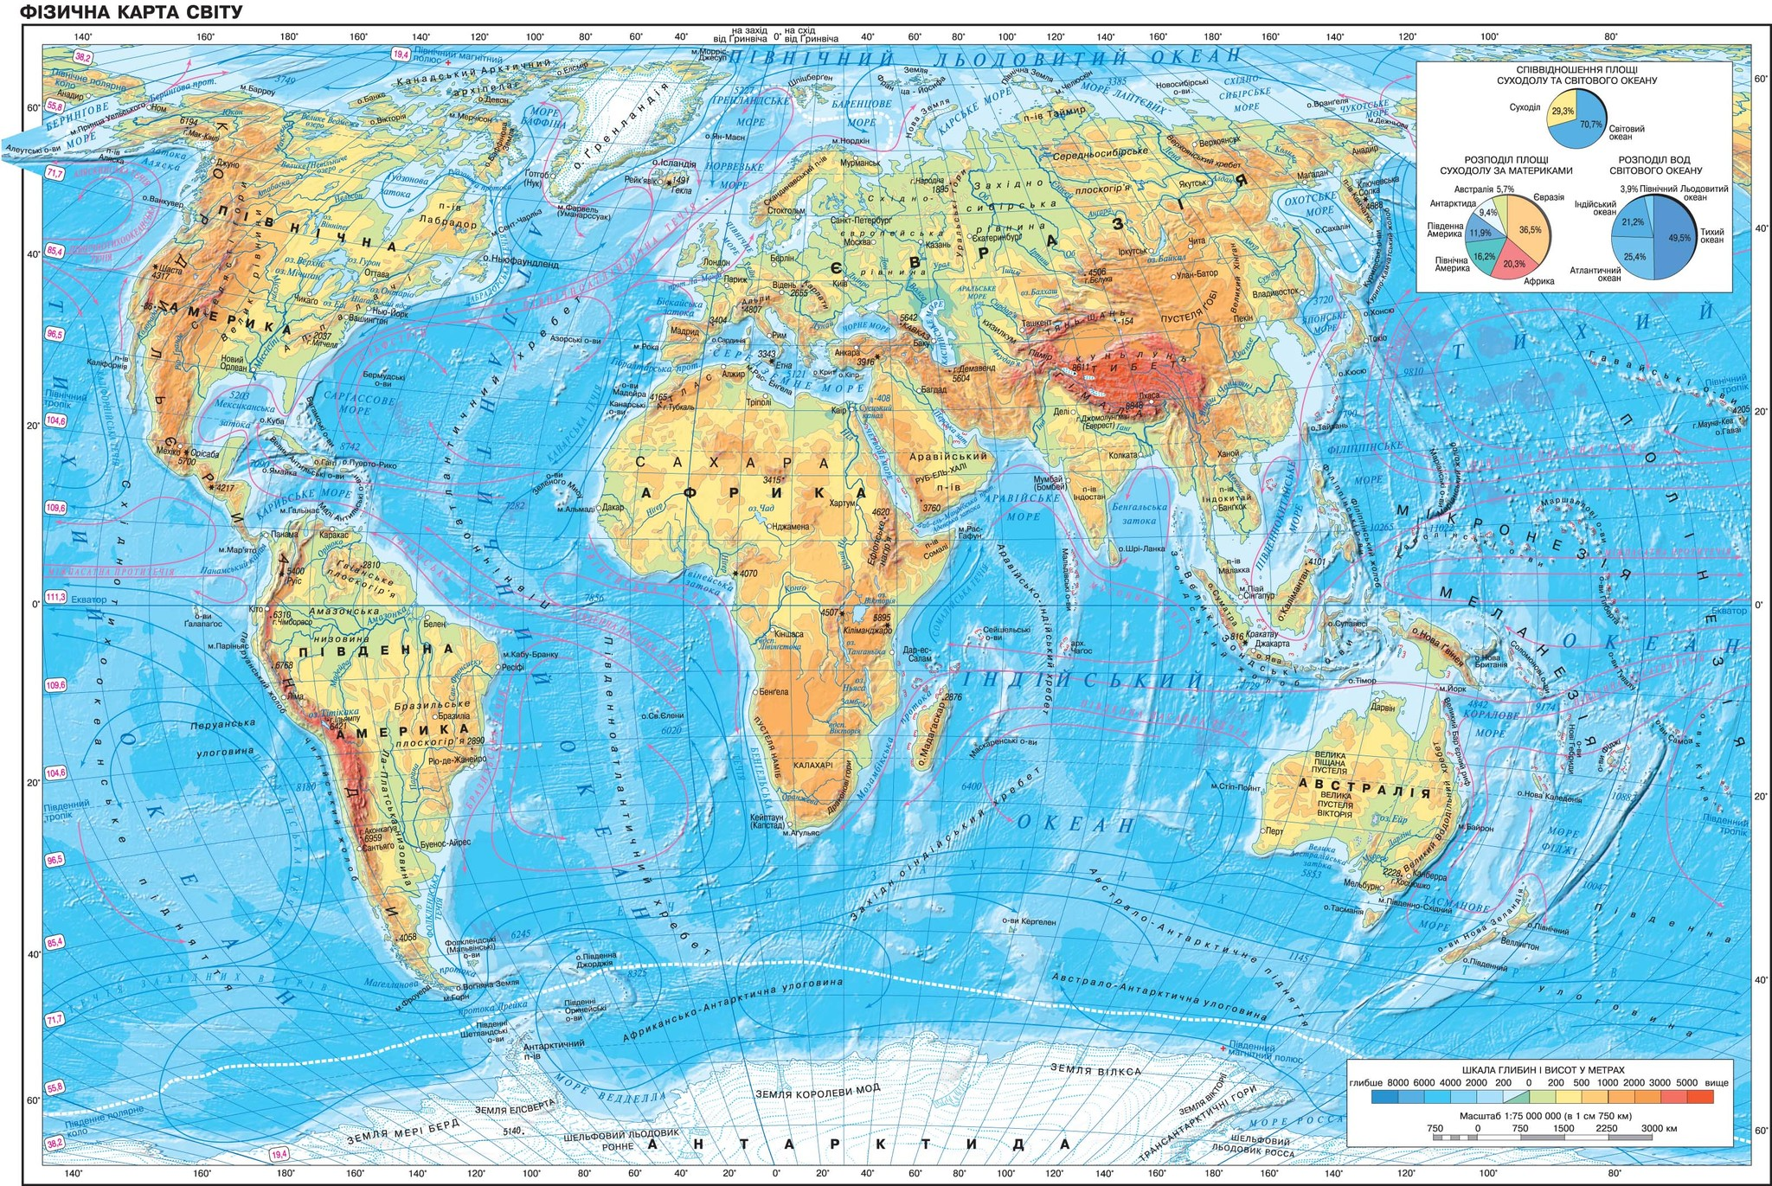

Slide 43

Самые высокие горы суши?

Slide 44
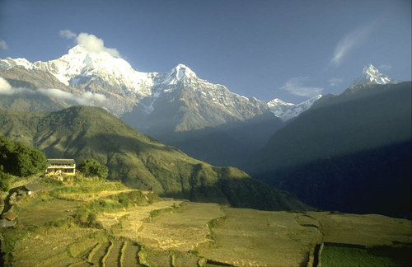
Правильно!
Гималаи

Slide 45

Самая высокая вершина мира?

Slide 46
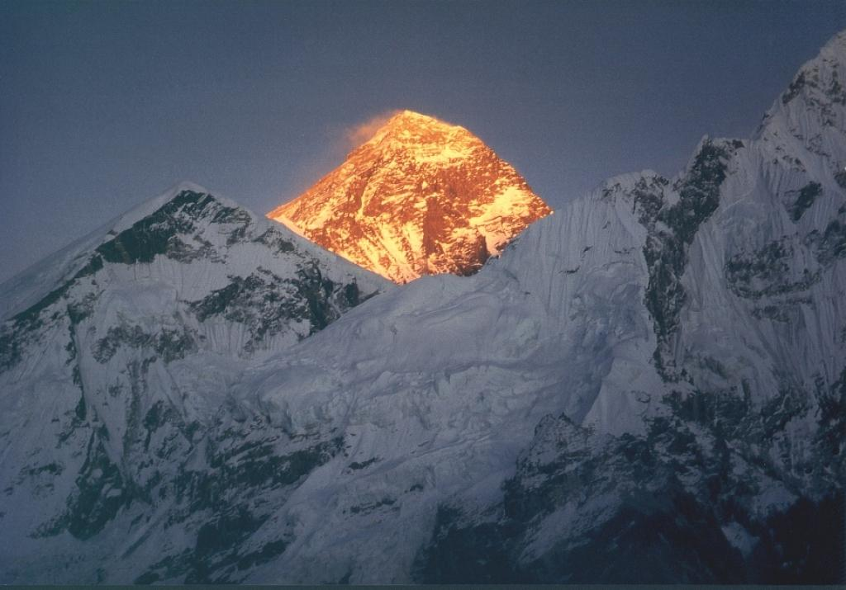
Правильно!
Гора Джомолунгма 8848 метров

Slide 47

Горы России, по которым проходит граница между Европой и Азией?

Slide 48
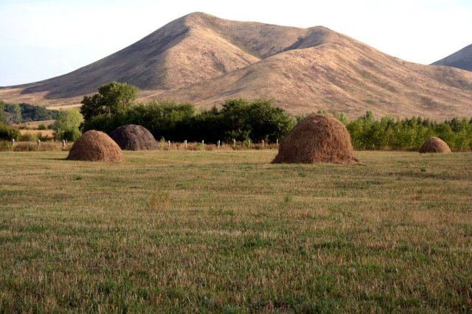
Правильно!
Уральские горы

Slide 49

Высочайшая вершина России?

Slide 50
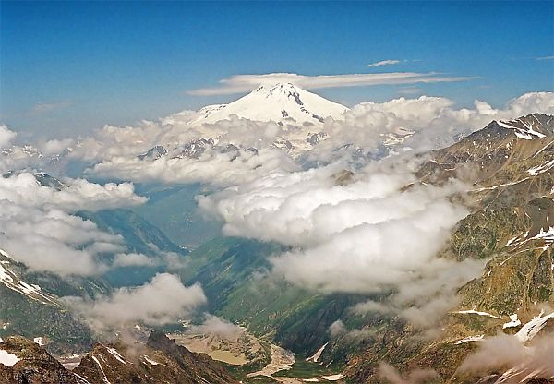
Правильно!
Гора Эльбрус 5642 метров

Slide 51
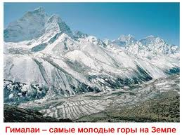
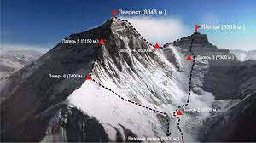
Самые высокие горы мира - Гималаи

Slide 52
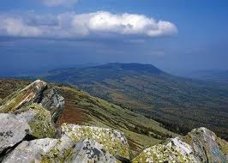
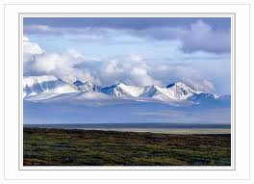
Самые длинные горы России – Уральские горы

Slide 53
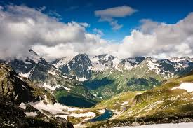
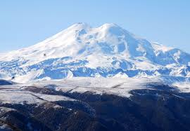
Самые высокие горы России – Кавказские горы

Slide 54
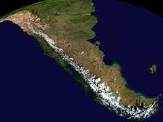
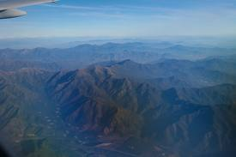
Самые длинные горы мира - Анды

Slide 55
1 РЯД 1) Найти соответствие между горами и материком, показать его стрелками. Гималаи Кордильеры Анды Северная Америка Уральские Австралия .Альпы Евразия Большой Водораздельный хребет Африка Кавказ Южная Америка Атлас
2 РЯД 2) Найти соответствие между горами и вершиной, показать его стрелками. Гималаи Народная Кордильеры Косцюшко Анды Мак-Кинли Уральские Эльбрус Большой Водораздельный хребет Аконкагуа Кавказ Эверест
3 РЯД 4) Напишите название гор, одна из точек которых имеет координаты: Например: 46^{о} с.ш. 10^{о} в.д. - Альпы А) 30^{о} с.ш 80^{о} в.д. - ? Б) 40^{о} с.ш. 110^{о} з.д. - ? В) 60^{о} с.ш. 60^{о} в.д. - ?

Slide 56
Самые длинные горы на Земле? | Выше я, чем все соседки - Горные вершины. Для меня совсем не редки Снежные лавины. | Самая высокая вершина в России? | Падала снежинка с неба, Зацепила шарик снега. Вместе катятся они, Ком растет могучий. Вы в походы в эти дни Не ходите лучше! | Обширное горное поднятие, состоящее из горных хребтов?
Б) Анды Р) Гималаи О) Эльбрус | Р) Пик П) Склон Р)Хребет | А) Эльбрус б) Анды в) Кавказ | В) Снежная лавина Г) Камнепад | И) Пик О) Нагорье В) Горная долина.

Slide 57
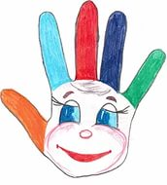
1.большой - Сегодня на уроке я узнал(а) (ЧТО?) ____________________________________________
2 указательный-. Сегодня на уроке я научился(лась) (ЧЕМУ?) ____________________________________
3 средний - Сегодня на уроке на научился(лась) лучше делать (ЧТО?)
__________________________________________________________________
4 безымянный - Самым неожиданным для меня сегодня стало (ЧТО?)
_____________________________________________________________________
5 мизинец . Сегодня на уроке я мог(ла) бы сделать лучше (ЧТО СДЕЛАТЬ?)

Slide 58

Домашнее задание
Учебник
§ 20, задание 3,5 письменно заполнить таблицу
Подобрать загадки и пословицы о горах;
Изготовить макет гор, либо изобразить горы на рисунке

Slide 59

Спасибо за работу!

